Slide 1
第一章 健康的概念
第一节 健康的定义
一、 健康的含义
世界卫生组织宪章规定：“健康不仅是没有疾病和及其体质虚弱，而且是身体、心理、社会三方面的完满状态。”也就是说，健康不但是没有躯体疾病和缺陷，还要有完整的生理，心理状态和社会适应能力。

Slide 2
心理健康“标准”
智力发展正常
情绪反应适度
心理行为特点和年龄相符
行为协调，反应能力适度
人际关系的心理适应
个性的稳定和健全

Slide 3
二、健康标志
1.精力充沛，对繁重工作和日常生活不感过分紧张疲劳。
2.乐观、积极，勇于承担责任。
3.善于休息，睡眠好。
4.应变能力强，适应环境能力良好。
5.能抵抗一般性感冒等传染病。
6.体重适当，身体匀称。
7.反应敏锐，眼睛明亮。
8.牙齿清洁，无龋齿，不疼痛，颜色正常，无出血现象。
9.头发有光泽，无头屑。
10.肌肉丰满，皮肤富有弹性。

Slide 4
新健康标准
世界卫生组织提出新健康标准,包括肌体和精神健康两部分。
“五快”（肌体健康）和“三良好”（精神健康）。

Slide 5
“五快”（肌体健康）
1.吃得快：有良好食欲，不挑剔食物，很快吃完一顿饭。
2.便得快：一旦有便意，能很快排泄完大小便，而且感觉良好。
3.睡得快：有睡意，上床后能很快入睡，且睡得好，醒后头脑清醒，精神饱满。
4.说得快：思维敏捷，口齿伶俐。
5.走得快：行走自如，步履轻盈。

Slide 6
“三良好”（精神健康）
1.良好个性人格。
情绪稳定，性格温和；意志坚强，感情丰富；胸怀坦荡，豁达乐观。
2.良好处世能力。
观察问题客观、现实，具有较好的自控能力，能适应复杂的社会环境。
3.良好人际关系。
助人为乐，与人为善，充满热情。

Slide 7
健康未来含义
健康是人类对其生活中面临的所有生物的、生理的、心理的和社会刺激因素的一系列连续的适应。
健康内涵随现代科学的发展、社会的进步，对其认识必将更为确切，更符合其内在规律。

Slide 8
三、 疾病的含义
生物医学模式：
疾病是有机体自我调节机制发生障碍，或因生物、理化因素带来的损害，忽视社会、心理因素的作用，对疾病不能作出圆满的解释，也不能全面、完整地阐明疾病本质。

Slide 9
社会－心理—生物医学模式：
疾病是人的社会、心理、生物三者之间正常关系遭到破坏的结果，把人的心、身与社会环境统一起来，全面地阐明疾病的本质。

Slide 10
意义
理解防病治病的科学原则；
制定全面、合理、有效的方法。
疾病是一种社会现象，能反映人际关系情况

Slide 11
第二节 当代大学生的健康状况
一、大学生的身体健康状况
各科疾病的构成顺利位：
1）心血管疾病（25.7%）
2）传染病和寄生虫病（19.5%）
3）消化系统疾病（12:5%）
4）外科疾病（11.1%）
5）妇科疾病（9.7%）
6）泌尿系统疾病（6.9%）
7）呼吸系统疾病（6.9%）
8）神经精神系统疾病（4.9%）
9）其他疾病（2.8%）

Slide 12
二、大学生的心理健康状况
1.发生率20%左右。主要有适应不良、神经衰弱、抑郁、焦虑、强迫、人际敏感及敌意等。
2.主要影响因素为学习压力过大、考试不理想、家庭问题、经济问题、人际关系、恋爱及性问题、身体患病及生理缺陷等。
3.休退学主要原因是精神及心理疾患（51.7%）。
4.严重心理失控及自杀发生有逐步上升的趋势。

Slide 13
三、大学生的生活方式和行为问题
1.饮食与营养：
吃快餐类食品；不吃早餐；吃零食
2.烟酒嗜好：
以男生居多
3.体育锻炼：
经常参加仅约1/4，剧烈体育运动者只有7.5％，女生更少

Slide 14
第三节 如何保持和增进健康
健康与疾病是两个相对的概念。
可看做是连续的统一体，即假设一端是健康的最佳状态，则另一端就是疾病及死亡（见图1-1）。

Slide 15
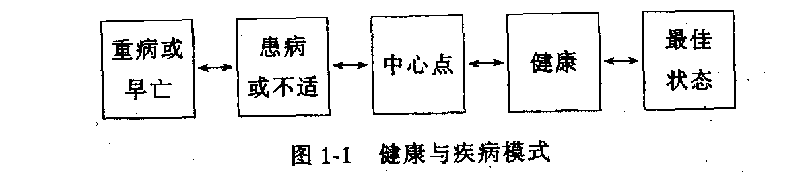

Slide 16
一、影响健康的因素
WHO调查结果：生物因素15% ，环境因素17%，卫生服务因素8%，行为生活方式因素60% 。
1.生物因素：包括成熟和老化、遗传因素以及身体器官内部活动。
2.环境因素：
(1)自然环境：如工业污染、食品安全和劳动卫生等。
(2)社会环境：包括政治、经济、文化、教育等诸多因素。
(3)心理环境：这类疾病在现代有显著增加。

Slide 17
一、影响健康的因素(续)
3.生活方式：具有广泛的影响性、累计性和恒常性，对健康的影响是深刻。如不合理饮食、吸烟、酗酒、久坐而不锻炼、性乱、吸毒等。维多利亚保健宣言指出：健康四大基石“合理膳食，适量运动，戒烟限酒，心理平衡”全部是针对行为和生活方式需要自我保健的建议。
4.卫生服务系统：包括预防、治疗和康复三个系统，卫生服务的功能和布局，卫生服务的质量。

Slide 18
二、健康与疾病模式的改变
健康长寿之道，做到三不四要。
1）三不：不吸烟，不酗酒，不吃零食。
2）四要：吃早餐，适量睡眠，运动，控制体重。

Slide 19
三、亚健康
是指人体虽无明确的疾病，却表现出活力降低、生理功能减退，使人处于一种健康与非健康之间的状态。
表现为三退一多，即活力减退，反应能力减退，适应力减退，疲劳感增多。
要及时认识，提高警觉，学会自制，自我调适。

Slide 20
四、保持和增进个人健康
生活节奏有规律
营养均衡要适量
卫生习惯勤养成
适量运动不间断
心理平衡促健康

Slide 21
第二章 大学生的生理与疾病特征
18-23岁正值青春后期，生长发育已进入稳定阶段，速度变缓且渐趋成熟，体格、机能、素质和适应能力已达到较高水平，具有三大主要变化：一是外形变化，二是机能健全，三是性器官发育成熟。

Slide 22
第一节 大学生的生理特征
1.身高
青年期身高的增长全靠脊柱的增长，慢而持久，长势趋于平稳。从性别差异来看，女性在19-23岁后停止生长，男性在23-26岁后停止生长。

Slide 23
2.体重
男女生差异主要是骨骼、肌肉和脂肪三者的质和量以及分布上的差异。
女性肌肉重量约为男性的60%，骨骼重量只及男性的90%，且女性肌肉含水分和脂肪较多，肌肉纤维含糖量较少，骨骼骨密度较低，四肢较短，故女性体重较男性为低。

Slide 24
3.第二性征
在性激素的作用下，表现第二性征。
男性表现为肌肉发达，体形魁梧，肩部增宽，喉结突出，嗓音变粗，发音低沉，汗毛，阴毛和腋毛也先后出现。
女性为身材窈窕，乳房隆起，嗓音尖细，肢体柔软，皮下脂肪丰满，臀部和骨盆增宽，阴毛和腋毛也长出，汗毛较少。
两性的第二性征更趋成熟，男女大学生表现的差异愈来愈明显。

Slide 25
二、内脏器官及其生理功能
1．神经系统：
大学生的大脑及神经系统已基本发育成熟，高级神经系统的功能已达到最佳状态，具体表现为注意力集中、观察力加强、记忆力完善及想像力丰富。
甲状腺以及肾上腺，在青春期活跃，使脑的兴奋性增强，因此情绪容易激动，也容易疲乏。

Slide 26
2.循环系统
青春后期的心脏发育，在形态和机能方面都接近成人的水平。
19岁后脉搏频率基本稳定，女性稍快于男性，较易出现窦性心动过速。
动脉血压随着年龄的增长而逐年升高，19岁以后基本稳定。
血压男生高于女生，性别差异较为显著，男性易出现一时性收缩压偏高。

Slide 27
3.呼吸系统
肺活量增大，呼吸频率相对减低，已接近成人水平，为16次／分左右，女性比男性多1--2次／分。
肺通气量是呼吸频率与呼吸深度的乘积，男生最大通气量比女生高出25%-50%。
女性的平均肺活量约为同龄男性的70%。
肺活量受体育活动因素的影响。

Slide 28
4．血液系统
新陈代谢旺盛，营养吸收利用能力强，血容量在短期内能得到恢复。
部分大学生（主要是女学生）却由于不合理的膳食结构而导致营养不良性贫血，甚至影响体力和学习效能。

Slide 29
5.生殖系统
性器官和性机能发育成熟，男性大约80%的人可出现遗精现象，多者1一2周一次，少者3--5月一次，女子16-17岁月经基本规律，并有了排卵。
男生可因性刺激的增加而促使遗精频繁，女生则常由情绪紧张等因素而致闭经、痛经或月经失调。
机能发育存在一定的性别差异，在运动强度、负荷量等安排上，要考虑这些特点及差异。

Slide 30
三、能量代谢的特点
体力活动是能量消耗的主要因素，脑力活动的影响不大。
男女间能量消耗的差异主要表现在体力活动方面，与其体力活动的内容及主动性不同有关。
近年女生体重负增长，说明能量代谢处于负平衡状态。

Slide 31
第二节 大学生的疾病特征
一、与青春期发育有关的疾病
痤疮、月经不调、痛经和精索静脉曲张等。
二、与集体生活有关的疾病
肝炎、结核、流感、痢疾、风疹、麻疹、疥疮、股癣、脚癣及其并发症（如心肌炎、肾炎）等。

Slide 32
第二节 大学生的疾病特征（续）
三、与学习活动有关的疾病
视力不良、神经衰弱、抑郁性神经症、焦虑性神经症、痣病、精神分裂症、消化性溃疡、心律失常、高血压等。
四、与体育运动有关的疾病
骨折、软组织损伤、眼球损伤和颅脑损伤。

Slide 33
第三章 生活起居卫生与学习卫生
一、室内环境与健康概述
室内空气污染常是室外的2-3倍。包括四类：
第一化学类，来自装修、家具、杀虫喷剂、化妆品、吸烟等，包括甲苯、甲醛、醋酸乙醋和氨、一氧化碳、二氧化碳等；
第二类物理的，来自室内外电器设备产生的噪声、光污染和电磁辐射等；
第三类生物的，主要是寄生于衣物被褥的蛾虫和细菌病毒等；
第四类放射性物质，存在于建筑水泥、矿渣砖和装饰石材等。
造成多系统、多器官、多组织、多细胞、多基因的损害。

Slide 34
二、室内主要污染物
1．甲醛
装修材料及新的组合家具是主要来源，可致癌，胎儿畸形。轻者头晕、头痛、恶心、乏力、意识模糊，重者会出现昏迷以至呼吸循环衰竭而死亡。
2．苯系物
存在于油漆、胶以及各种内墙涂料中。头晕、胸闷、恶心、呕吐，不及时脱离现场，会导致死亡。可致癌，引发血液病等。
3．氨气
来源于混凝土防冻剂，主要是对呼吸道及皮肤的损害，出现流泪、头疼、头晕症状等。
4．氡
存在于建筑水泥、矿渣砖和装饰石材以及土壤中。室内主要致肺癌物。

Slide 35
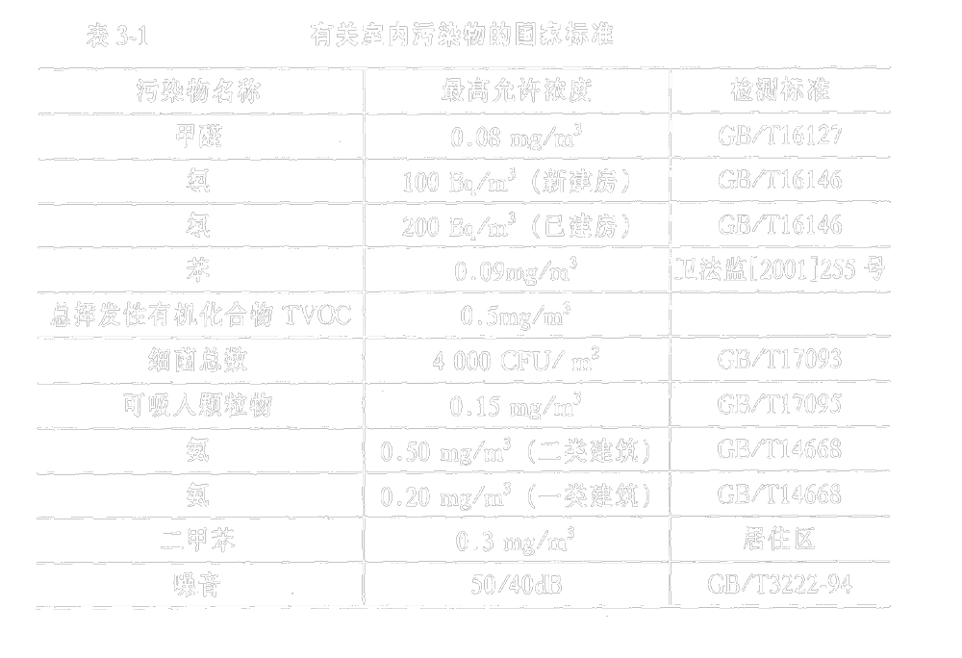
室内污染物进行限制的国家标准见表3-10

Slide 36
三、远离室内污染的方法
1.在装修合同里注明对居室环境的要求。
2.购买符合国家标准的装饰材料。
3.购买正规企业生产的合格家具。
4.装修后的房间不宜立即人住。
5.经常开窗以保持空气流动，降低有害浓度。
6.室内种植净化空气的花草，如虎皮兰、白掌、仙人掌等。
7.不在室内吸烟。

Slide 37
虎皮兰
可吸收屋内的甲醛等有害物质，产生阴离子的数量是其它植物的30倍以上，是制造阴离子的“能手”，且还能有效吸收夜间的二氧化碳，去除空气中的甲苯等有害气体。

Slide 38
白掌
是抑制人体呼出的废气如氨气和丙酮的"专家"。同时它也可以过滤空气中的苯、三氯乙烯和甲醛。它的高蒸发速度可以防止鼻粘膜干燥，使患病的可能性大大降低。

Slide 39
仙人掌
可抗辐射，夜间“氧吧” ，吸附灰尘的高手 。

Slide 40
四、教室和寝室的环境与健康
1．教室卫生
南北向的双侧采光，若单侧采光，光源应来源于左侧。地玻比为1：6，宜用荧光灯，平均照度不低于150LX，课桌椅高度合适。湿度在20%一60％，温度在20℃一25℃。
应注意常开窗，保持空气的流通。课间应室外活动。不乱丢果皮、纸屑，不在教室内吸烟，不随地吐痰、任意张贴等。

Slide 41
2．寝室卫生
鞋袜、脏衣物及时清洗并在室外晾晒；
定期打扫寝室卫生，扫地、擦桌椅；多开窗，保证室内空气清新和阳光充足；
注意个人卫生，经常洗澡、理发、剪指甲。

Slide 42
第二节 用脑卫生
一、大脑皮层功能活动规律
1.优势法则：
（重要、目的、愿望及兴趣）少数刺激引起优势兴奋灶形成，具备最良好的应激功能，条件反射易形成，工作能力高。年龄越小，优势兴奋灶越易消失。
生理学基础：优势兴奋灶兴奋性高，抑制其他部位的兴奋性。
意义：培养兴趣，明确目标。

Slide 43
大脑皮层功能活动规律(续)
2.始动调节：
工作开始时．工作能力较低，然后逐渐提高的现象。
生理学基础：
功能调节需要时间、功能的消耗引起恢复过程的加强。
意义：学习强度注意逐渐增强。

Slide 44
大脑皮层功能活动规律(续)
3.动力定型：多次、重复刺激，大脑皮层的兴奋和抑制过程在空间、时间的固定，以最经济的损耗收到最大的工作效果。
生理学基础：条件反射的建立、巩固、完善和 自动化过程。
意义：注意技能和良好习惯的训练培养，良好作息制度不轻易改变。

Slide 45
大脑皮层功能活动规律(续)
4.镶嵌式活动：
学习过程中，大脑皮层出现兴奋区和抑制区工作区和休息区轮换的现象。
生理学基础：大脑皮层各功能区的存在。
意义：注意不同性质课程轮换，体力与脑力活 动的交替，年龄越小，交替越频繁。

Slide 46
5.保护性抑制：
学习过程中，出现脑工作能力下降、早期疲劳的现象。
生理学基础：功能物质的损耗，引起超限生理
性保护。
意义：注意发现早期疲劳，及时组织休息。

Slide 47
二、如何让脑处于最佳状态
1）足够的营养
2）常用脑、勤用脑
3）不可让脑处于过度的疲劳状态
4) 交替使用左右脑，经常参加体育活动
5）不要在饥饿状态下学习
6）要在新鲜的空气中学习
7）要保证充足的睡眠
8）要戒烟戒酒
9）要有规律地生活
10）要保持良好的学习情绪

Slide 48
第三节 睡眠卫生
一、疲劳与休息
1.脑疲劳的客观指征
早期疲劳：在课堂上烦躁不安、交头接耳、做小动作。
显著疲劳：平时常打哈欠、打磕睡，学习能力下降。
2.脑疲劳的主观感觉
轻度疲劳：感到疲倦、全身乏力、容易激动、情绪低落、心烦意乱，甚至厌学。
过度疲劳：头晕、头痛、耳鸣、眼花、食欲不振、失眠、记忆力减退等一系列神经衰弱的症状。

Slide 49
疲劳的原因
1）学习内容太难、学习时间太长、节奏紧张或学习兴趣不高等，
2）学习环境不良，如通风、照明、温度、湿度不适，噪声、课桌椅高度不宜等。

Slide 50
休息
休息时功能的恢复过程
第一时相 呈缓慢恢复。
第二时相 恢复，向原水平接近。
第三时相 功能又出现下降
每节课间休息10分钟（活动性休息），第二、三节课间休息20－30分钟是基本适宜的。

Slide 51
二、睡眠
意义：功能损耗得以恢复；促进生长发育；还能促进记忆。
要求：足够时间与深度，良好睡眠环境，养成定时睡眠和起床的习惯
睡眠时间应随年龄和健康状况而异，大学生8小时，体虚、大病初愈的至少10--11小时。
睡眠的姿势以利于入睡，睡得自然舒适为准，以右侧卧位为好。

Slide 52
三．正常的睡眠需要哪些条件
环境安静
光线宜暗
温湿度适宜
空气新鲜

Slide 53
四、失眠的治疗原则
注意睡眠卫生，改善卧室及周围环境，调整作息时间，减少或停止烟、酒、茶、咖啡的摄入，适当增加运动。
检查有无原发疾病，如有应首先处理原发疾病。
有选择地采用心理治疗。
合理使用安眠药物。

Slide 54
第四节 电脑与健康
电脑综合征
指因长期使用电脑而表现出的视力减退、角膜或结膜炎症，关节、腕、肩、颈及背部肌肉酸痛、麻木和痉挛，重复性用力损伤，头痛、头晕、耳鸣、失眠、心悸、多汗、厌食、恶心，性格孤僻、易怒、沮丧、焦虑、体质下降等症状或疾病的综合征。

Slide 55
1．电脑综合征的影响因素
持续用电脑时间
荧屏的光亮度与清晰度
电脑桌椅的高低
鼠标的设计
用电脑的姿势
电脑辐射
精神和心理压力
其他因素

Slide 56
2．防治对策
控制应用电脑的时间
保持正确的姿势
视力保护
配置适宜的电脑设备
营养平衡
皮肤保健
心理调整
加强体育锻炼

